Slide 1

Để biết được vì sao có nguyên tử của nguyên tố khác có xu hướng kết hợp với nhau còn khí hiếm chỉ tồn tại độc lập thì cô và các em cùng tìm hiểu bài 6 “Giới thiệu về liên kết hóa học” để trả lời câu hỏi trên nhé!

Slide 2

Bài 6:
GIỚI THIỆU VỀ LIÊN KẾT HÓA HỌC

Slide 3

NỘI DUNG BÀI HỌC
01
Vỏ nguyên tử khí hiếm
02
Liên kết ion
03
Liên kết cộng hóa trị
04
Chất ion, chất cộng hóa trị
05
Một số tính chất của chất ion và chất cộng hóa trị

Slide 4
Cấu trúc electron
bền vững của khí hiếm
I.

Slide 5

Tìm hiểu vỏ nguyên tử khí hiếm

Slide 6

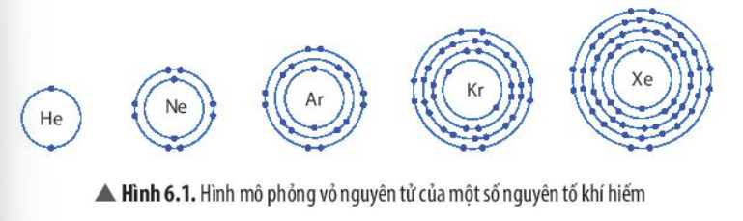

Quan sát Hình 6.1
Câu 1
Trừ helium, vỏ nguyên tử của các nguyên tố còn lại ở hình 6.1 có những điểm gì giống và khác nhau?

Slide 7

Quan sát Hình 6.1
Trả lời
- Các nguyên tố khí hiếm:
+) Giống nhau: Đều có 8 electron lớp ngoài cùng.
+) Khác nhau: Số lớp electron khác nhau (tăng dần: 1 lớp, 2 lớp,…).

Slide 8



Vỏ nguyên tử của các nguyên tố khí hiếm đều có 8 electron ở lớp ngoài cùng, riêng helium ở lớp ngoài cùng chỉ có 2 electron.

Slide 9

MỞ RỘNG
Để có số e lớp ngoài cùng giống nguyên tử của nguyên tố khí hiếm các nguyên tử của nguyên tố có khuynh hướng nhường hoặc nhận hoặc góp chung e.
Nguyên tử của các nguyên tố kim loại thường có khuynh hướng nhường e ở lớp ngoài cùng.
Nguyên tử của các nguyên tố phi kim thường có khuynh hướng nhận thêm hoặc góp chung e để có lớp e ngoài cùng bền vững.

Slide 10
LIÊN KẾT ION
02

Slide 11
Mô tả sự tạo thành ion dương và ion âm

Slide 12

Chia lớp làm 4 góc
Góc 1: Mô tả sự hình thành ion dương
Câu 2
Quan sát hình 6.2, 6.3, em hãy mô tả sự tạo thành ion sodium, ion magnesium. Nhận xét về số electron lớp ngoài cùng của các ion này và cho biết sự phân bố electron của 2 ion này giống sự phân bố electron của nguyên tử khí hiếm nào?

Slide 13
+ 11
+ 11
a.
+ 1 e
Nguyên tử sodium (Na)
Ion sodium (Na⁺)
2+
+ 12
+ 12
b.
+ 2 e
Nguyên tử magnesium (Mg)
Ion magnesium (Mg²⁺)
Hình 6.2. Sơ đồ tạo thành ion dương của sodium (a) và magnesium (b)

Slide 14
Chia lớp làm 4 góc
Góc 2: Vẽ sơ đồ tạo thành ion dương
Câu 3
Hãy xác định vị trí của aluminium trong bảng tuần hoàn và vẽ sơ đồ tạo thành ion aluminium từ nguyên tử aluminium.

Slide 15
Chia lớp làm 4 góc
Góc 3: Mô tả sự hình thành ion âm
Câu 4
Quan sát Hình 6.3, em hãy mô tả sự tạo thành ion chloride, ion oxide. Nhận xét về số electron lớp ngoài cùng của các ion này và cho biết sự phân bố electron của 2 ion này giống sự phân bố electron của nguyên tử khí hiếm nào?

Slide 16
-
a.
+ 17
+ 17
+ 1 e
Nguyên tử chlorine (Cl)
Ion chloride (Cl⁻)
2-
+ 8
b.
+ 8
+ 2 e
Ion oxide (O²⁻)
Nguyên tử oxygen (O)
Hình 6.3. Sơ đồ tạo thành ion âm của chlorine (a) và oxygen (b)

Slide 17
Chia lớp làm 4 góc
Góc 4: Vẽ sơ đồ tạo thành ion âm
Câu 5
Hãy xác định vị trí của sulfur trong bảng tuần hoàn và vẽ sơ đồ tạo thành ion sulfide (S²⁻) từ nguyên tử sulfur.

Slide 18
Trả lời câu 2
- Nguyên tử sodium nhường 1 electron ở lớp electron ngoài cùng tạo thành ion sodium; nguyên tử magnesium nhường 2 electron ở lớp electron ngoài cùng tạo thành ion magnesium.
- Số electron lớp ngoài cùng của ion này đều bằng 8; sự phân bố electron của 2 ion này giống sự phân bố electron của các nguyên tử khí hiếm Ne.

Slide 19
Trả lời câu 3
- Aluminium nằm ở ô số 13 trong bảng tuần hoàn.
- Sơ đồ tạo thành ion aluminium từ nguyên tử aluminium.
3+
+ 13
+ 13
+ 3 e
Nguyên tử aluminium (Al)
Ion aluminium (Al³⁺)

Slide 20
Trả lời câu 4
- Nguyên tử chlorine nhận thêm 1 electron vào lớp electron ngoài cùng tạo thành ion chloride; nguyên tử oxygen nhận thêm 2 electron vào lớp electron ngoài cùng tạo thành ion oxide.
- Số electron lớp ngoài cùng của ion này đều bằng 8; sự phân bố electron của ion oxide và ion chloride giống sự phân bố electron của các nguyên tử khí hiếm Ne và Ar.

Slide 21
Trả lời câu 5
- Sulfur nằm ở ô số 16 trong bảng tuần hoàn.
- Sơ đồ tạo thành ion sulfide (S²⁻) từ nguyên tử sulfur.
2-
+ 16
+ 16
+ 2 e
Nguyên tử sulfur (S)
Ion sulfide (S ²⁻)

Slide 22
- Nguyên tử kim loại khi nhường electron sẽ tạo thành ion dương tương ứng.
- Nguyên tử phi kim khi nhận electron sẽ tạo thành ion âm tương ứng.

Slide 23
Tìm hiểu sự hình thành liên kết ion

Slide 24
Hoạt động nhóm
Câu 6
Quan sát hình 6.4 a, em hãy mô tả sự tạo thành liên kết ion trong phân tử sodium chloride. Nêu 1 số ứng dụng của sodium chloride trong đời sống?
+ 11
+ 17
+ 11
+ 17
Na
Cl
Na⁺
Cl⁻
Hình 6.4. a. Sơ đồ tạo thành liên kết ion trong phân tử sodium chloride

Slide 25
Trả lời câu 6
- Nguyên tử sodium nhường 1 electron tạo ion sodium (điện tích dương), nguyên tử chlorine nhận 1 electron tạo ion chloride (điện tích âm), hai ion trên trái dấu nên hút nhau tạo thành phân tử sodium chloride.
- Sodium chloride có nhiều ứng dụng thiết yếu:
+) Trong công nghiệp:
• Sodium chloride dùng sản xuất giấy, thuốc nhuộm,…
• Sử dụng trong công nghiệp dệt may và sản xuất vải, sản xuất xà phòng, chất tẩy rửa,…
• Nguyên liệu ban đầu để sản xuất chlorine và xút.
• Trong công nghiệp sản xuất giày da người ta sử dụng sodium chloride để bảo vệ da.
• Trong sản xuất cao su, nó dùng làm trắng các loại cao su.
• Trong dầu khí, nó là thành phần quan trọng trong dung dịch khoan giếng.
• Từ sodium chloride có thể chế ra các loại hóa chất dùng cho các ngành khác như: sản xuất nhôm, đồng, thép, điều chế nước Javen,… bằng cách điện phân nóng chảy hoặc điện phân dung dịch sodium chloride có màng ngăn.

Slide 26
Trả lời câu 6
+) Trong nông nghiệp:
• Giúp cân bằng sinh lý trong cơ thể con người, gia súc, gia cầm,…
• Cung cấp thêm vi lượng khi trộn các loaiji phân hữu cơ để tăng hiệu quả của phân bón.
• Sodium chloride có tính hút ẩm, do đó được sử dụng để bảo quản thực phẩm, nó làm tăng áp suất thẩm thấu dẫn đến làm cho vi khuẩn bị mất nước và chết.
• Sodium chloride dùng để ướp thực phẩm tươi sống như tôm, cá,…để không bị ươn, hôi trước khi thực phẩm được nấu, vận chuyển đi xa,…
+) Trong y tế:
• Sát trùng vết thương.
• Pha huyết thanh, thuốc tiêu độc và một số loại thuốc khác để chữa bệnh.
• Cung cấp muối khoáng cho cơ thể.
• Khử độc, thanh lọc cơ thể, làm đẹp da, chữa viêm họng, chữa hôi miệng,…

Slide 27
Hoạt động nhóm
Câu 7
Hãy vẽ sơ đồ và mô tả quá trình tạo thành liên kết ion trong hợp chất phân tử magnesium oxide.
O²⁻
Mg²⁺
Hình mô phỏng phân tử magnesium oxide

Slide 28
Trả lời câu 7
2+
2-
+ 12
+ 8
+ 12
+ 8
Mg
O
Mg²⁺
O²⁻

Slide 29
- Liên kết ion là liên kết giữa ion dương và ion âm.
- Các ion dương và ion âm đơn nguyên tử có lớp e ngoài cùng giống với nguyên tử của nguyên tố khí hiếm.

Slide 30

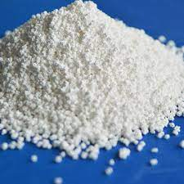
MỞ RỘNG
Calcium chloride có nhiều ứng dụng trong đời sống. Tìm hiểu qua sách báo và internet, em hãy cho biết ứng dụng của chất này. Vẽ sơ đồ cấu tạo liên kết trong phân tử Calcium chloride.
Ca²⁺
Cl⁻
Cl⁻
Bột Calcium chloride và hình mô phỏng phân tử Calcium chloride

Slide 31
Củng cố - Luyện tập

Slide 32
CỦNG CỐ
Vỏ nguyên tử khí hiếm
Lớp vỏ ngoài cùng của nguyên tử khí hiếm có 8 electron (riêng helium có 2 electron), là lớp vỏ bền vững.
He
Ne
Ar

Slide 33
CỦNG CỐ
Liên kết ion
Sự tạo thành liên kết trong phân tử sodium chloride
+ 11
+ 17
+ 11
+ 17
Na
Cl
Na⁺
Cl⁻

Slide 34
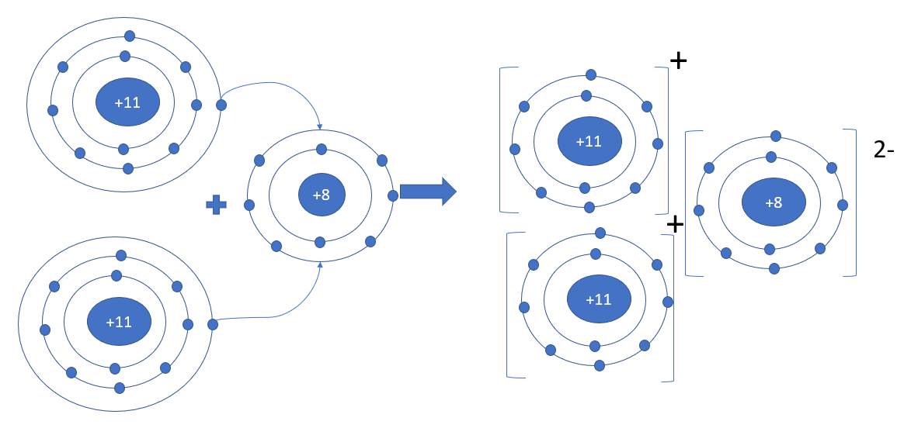
LUYỆN TẬP
Bài 1. Hãy vẽ sơ đồ và mô tả quá trình tạo thành liên kết trong phân tử sodium oxide.
Trả lời
O²⁻
Na⁺
Na⁺
Hình mô phỏng phân tử sodium oxide

Slide 35

LUYỆN TẬP
Bài 2. Potassium chloride là hợp chất có nhiều ứng dụng trong đời sống. Trong nông nghiệp, nó được dùng làm phân bón. Trong công nghiệp, potassium chloride được dùng làm nguyên liệu đế sản xuất potassium hydroxide và kim loại potassium. Trong y học, potassium chloride được dùng để bào chế thuốc điều trị bệnh thiếu kali trong máu Potassium chloride rất cần thiết cho cơ thể, trong các chức năng hoạt động của hệ tiêu hoá, tim, thận, cơ và cà hệ thần kinh.
Vẽ sơ đồ hình thành liên kết phân tử potassium chloride?
Mẫu potassium chloride

Slide 36
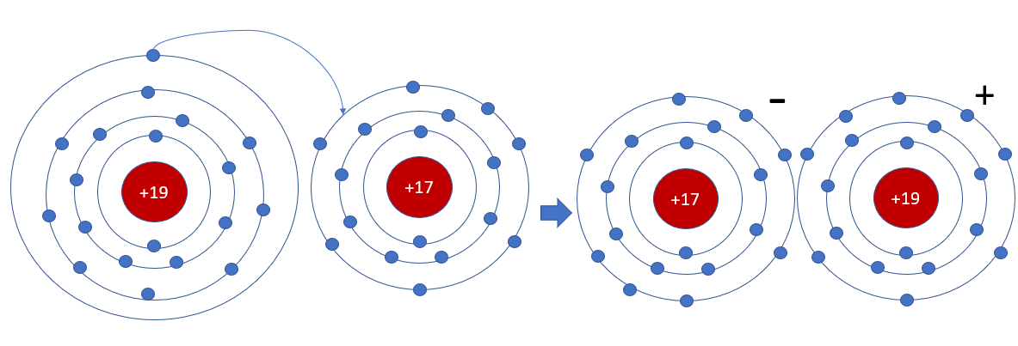
Trả lời

Slide 37
Thank You !!!

